Slide 1
Раздел: «Уравнения»

Slide 2
Что такое уравнение?
Уравнение – это равенство, содержащее переменную, значение которой надо найти
Что такое корень уравнение?
Корень уравнения – это значение переменной, при котором уравнение обращается в верное равенство

Slide 3
Что значит решить уравнение?
Решить уравнение – значит найти все его корни или доказать что их нет
Какие уравнения называют равносильными?
Уравнения, имеющие одни и те же корни называют равносильными

Slide 4
Когда могут появиться посторонние корни?
Посторонние корни могут получиться:
при умножении обеих частей уравнения на выражение, содержащее неизвестное;
при возведении в натуральную степень обеих частей уравнения
При появлении посторонних корней необходимо делать проверку
Когда может произойти потеря корней?
Потеря корней может произойти при делении обеих частей уравнения на выражение, содержащее неизвестное
При решении уравнений можно делать только такие преобразования при которых не происходит потеря корней

Slide 5
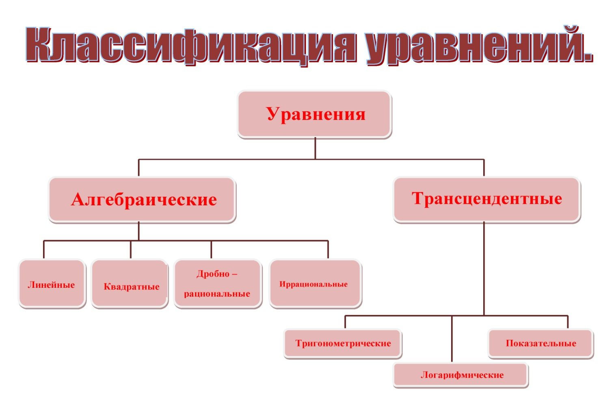

Slide 6
Тема: «Методы решения простейших показательных уравнений»

Slide 7






Определение: Уравнения, в которых неизвестное содержится в показателе степени, называют показательными уравнениями.
Примеры:
$$3^{x}=27$$
$$5^{x^{2}−3x+4}=1$$
$$2^{x+1}−2^{x}=0,5$$
$$2^{x}=x+1$$
$$4^{2x}=5^{2x}$$
$$9) 4^{x}∙8+9^{x}=6^{x}∙6$$

Slide 8
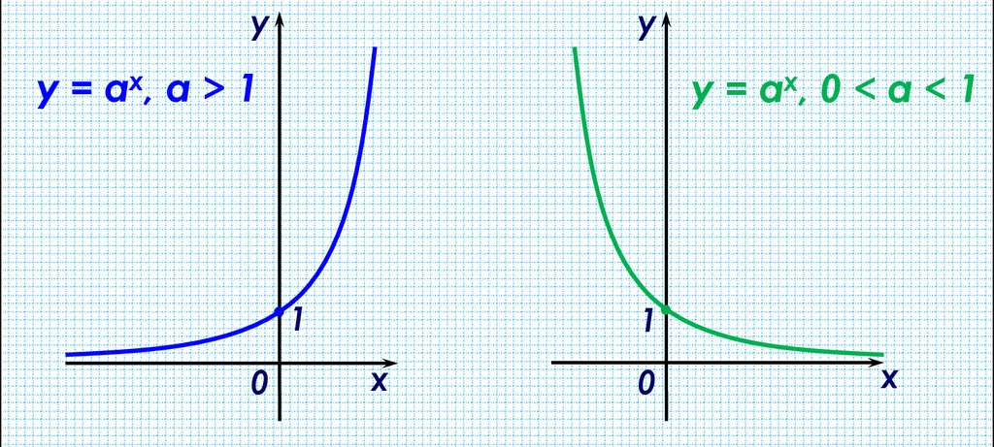
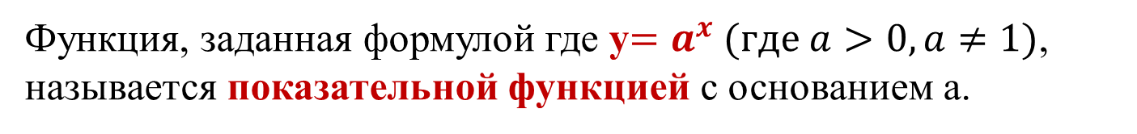
ПОВТОРЕНИЕ
Функция, заданная формулой где y$=a^{x} (где a>0, a≠1)$, называется показательной функцией с основанием a.

Slide 9
Уравнения вида а^{x} = b, где а > 0, а ≠ 1 называют простейшим показательным уравнением
1) При b < 0 и b = 0 это уравнение, согласно свойству (область значения) показательной функции, не имеет решения.

Slide 10
2) При b > 0 уравнение имеет единственный корень.
Для того, чтобы его найти, надо b представить в виде b = a^{с},
а^{x} = a^{с} ⬄ x = c
Решение простейшего показательного уравнения основывается на том свойстве, что, если у равных степеней основания равны, то равны и показатели степеней.
метод уравнивания показателей

Slide 11







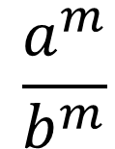

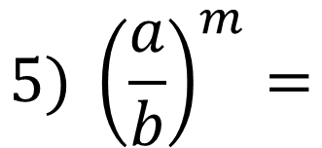



Свойства степени
$$1) a^{m}∙a^{n}=$$
$$a^{m+n}$$
(свойство умножения степеней)
$$2) a^{m}:a^{n}=$$
$$a^{m−n}$$
(свойство деления степеней)
$$3) {\left(a^{m}\right)}^{n}=$$
$$a^{m∙n}$$
(свойство возведения степени в степень)
$$4) {\left(a∙b\right)}^{m}=$$
$$a^{m}∙b^{m}$$
(свойство возведения в степень произведения
$$5) {\left(\frac{a}{b}\right)}^{m}=$$
$$\frac{a^{m}}{b^{m}}$$
(свойство возведения в степень частного (дроби))
(свойство нулевой степени)
$$6) {\left(a\right)}^{0}=$$
$$1$$
$$a≠0$$

Slide 12

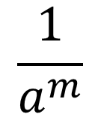
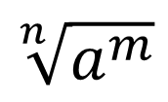

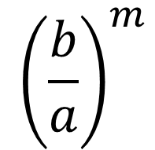
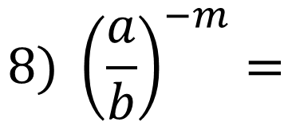
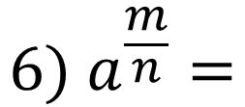

Свойства степени
$$7) a^{−m}=$$
$$\frac{1}{a^{m}}$$
(свойство возведения числа в отрицательную степень)
$$a≠0$$
$$8) {\left(\frac{a}{b}\right)}^{−m}=$$
$${\left(\frac{b}{a}\right)}^{m}$$
(свойство возведения дроби в отрицательную степень)
$$6) a^{\frac{m}{n}}=$$
$$\sqrt[n]{a^{m}}$$
(свойство возведения числа в рациональную степень)
$$a>0$$

Slide 13






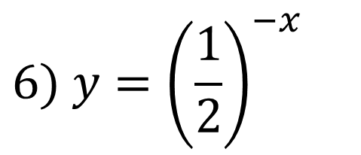


УСТНАЯ РАБОТА
1. Из предложенных функций выбрать показательную функцию?
$$1) y=3^{x}$$
$$5) y=2^{2x}$$
$$6) y={\left(\frac{1}{2}\right)}^{−x}$$
$$2) y=lnx$$
$$3) y=e^{x}$$
$$7) y=arctgx$$
$$4) y=x^{2}$$
$$8) y=4^{−x}$$
$$9) y=5$$

Slide 14
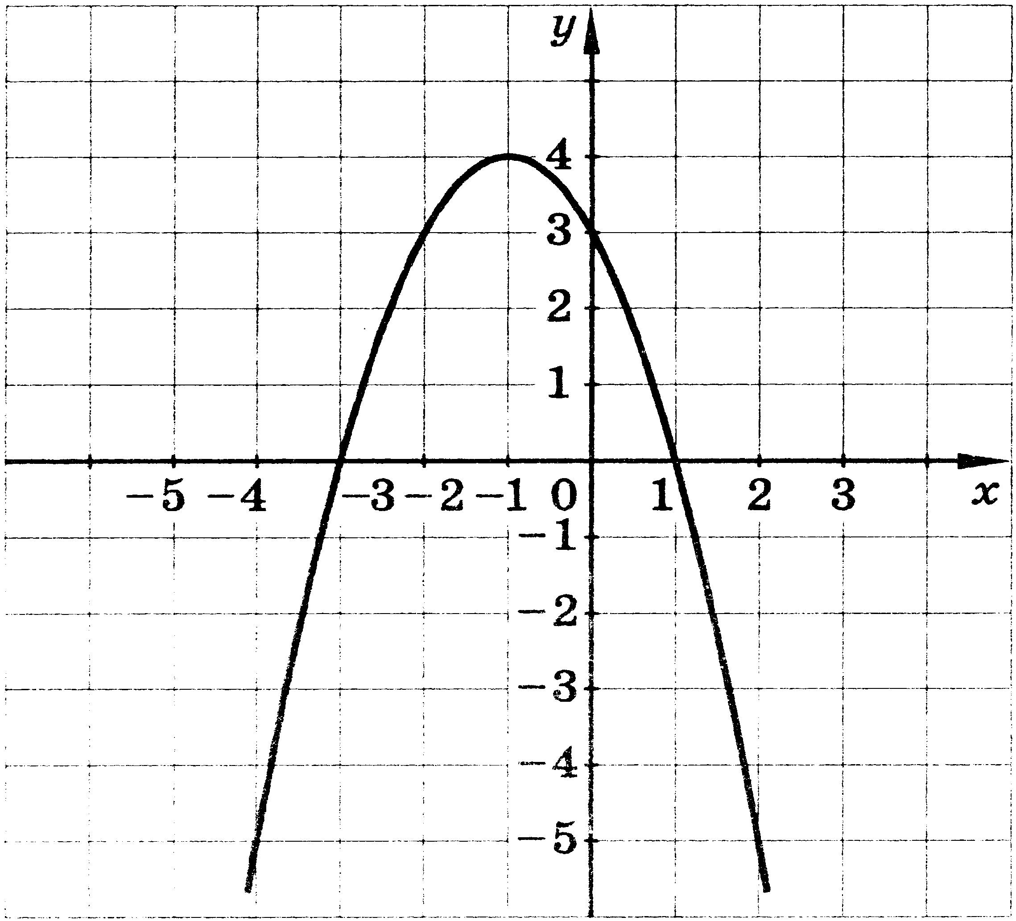
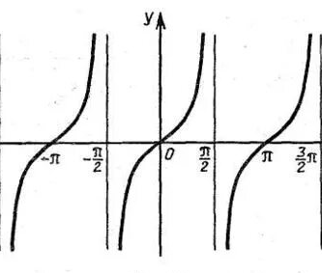
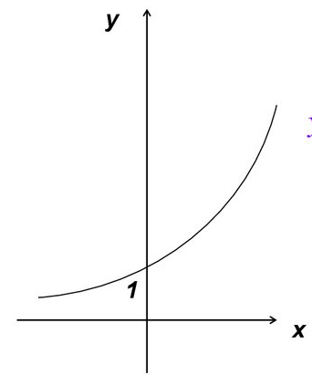
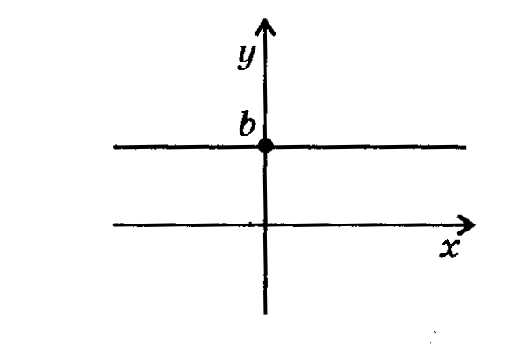
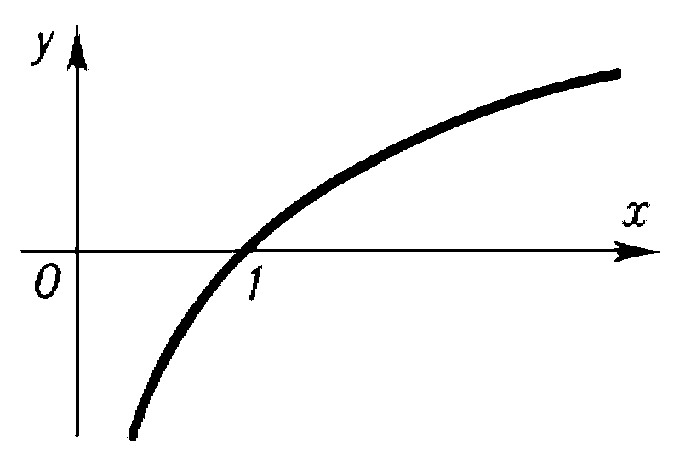
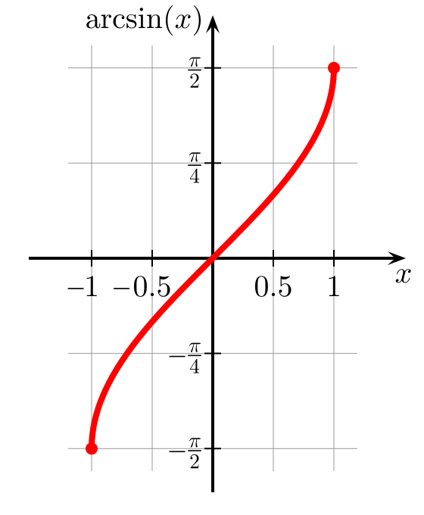
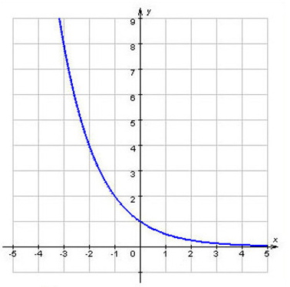
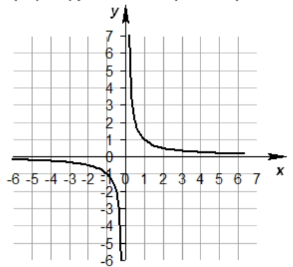
2. Выбрать график показательной функции
1
2
3
4
5
8
6
7

Slide 15


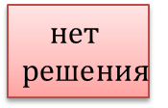
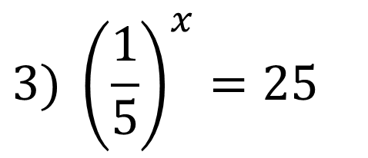




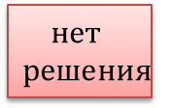
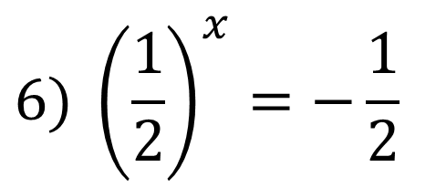

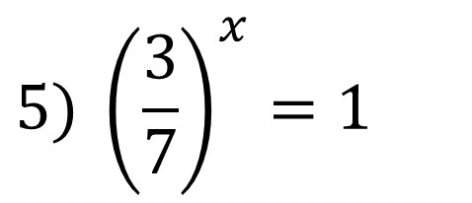

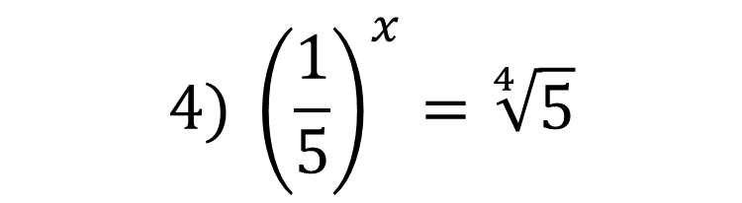
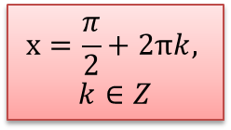
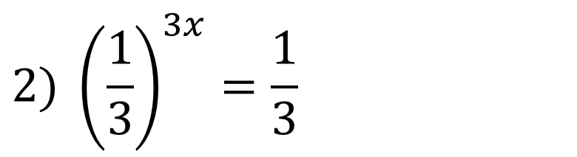
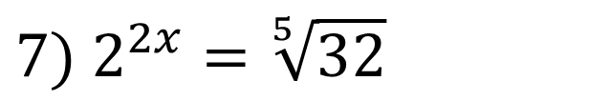
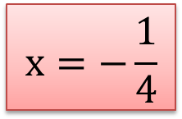
3. Решите простейшие показательные уравнения
$$5) {\left(\frac{3}{7}\right)}^{x}=1$$
$$1) 4^{x}=64$$
$$x=3$$
$$x=0$$
$$2) {\left(\frac{1}{3}\right)}^{3x}=\frac{1}{3}$$
$$6) {\left(\frac{1}{2}\right)}^{x}=−\frac{1}{2}$$
$$x=\frac{1}{3}$$
$$нет$$
$$решения$$
$$3) {\left(\frac{1}{5}\right)}^{x}=25$$
$$7) 2^{2x}=\sqrt[5]{32}$$
$$x=\frac{1}{2}$$
$$x=−2$$
$$нет$$
$$решения$$
$$8) 2^{x+1}=0$$
$${4) \left(\frac{1}{5}\right)}^{x}=\sqrt[4]{5}$$
$$x=−\frac{1}{4}$$
$$x=\frac{π}{2}+2πk,$$
$$k∈Z$$
$$9) 5^{sinx}=5$$

Slide 16


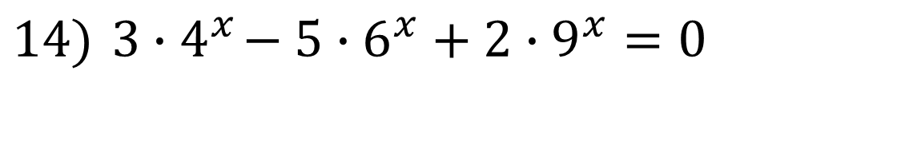


$$?$$
$$12) 4^{x}=3^{x}$$
$$?$$
$$13){ 9}^{x}−8∙3^{x}=9$$
$$?$$
$$14){ 3∙4}^{x}−5∙6^{x}+2∙9^{x}=0$$

Slide 17
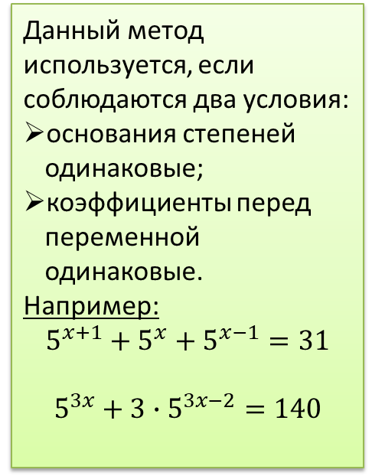
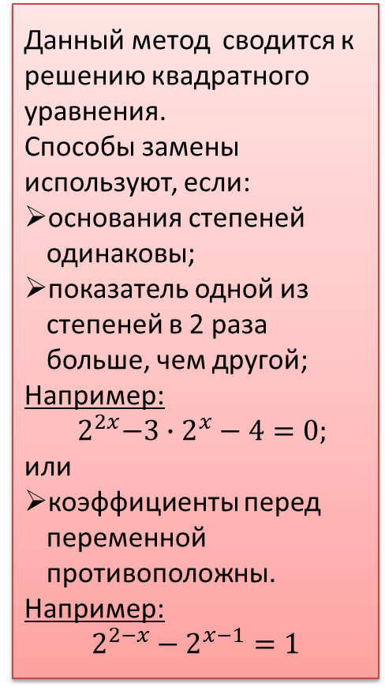
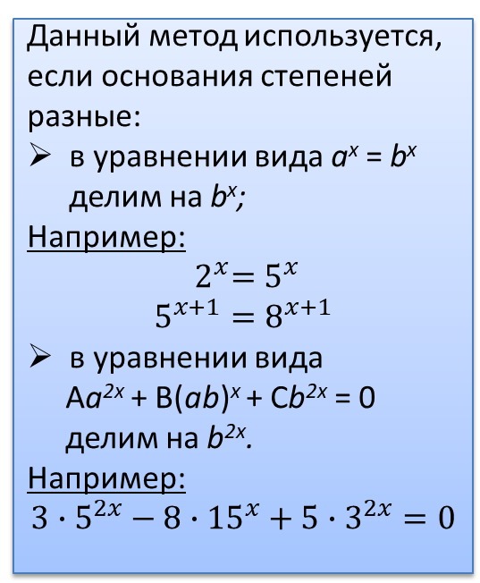
Методы решения показательных уравнений
метод введения новой переменной
метод вынесения общего множителя за скобки
метод деления на показательную функцию
Данный метод сводится к решению квадратного уравнения.
Способы замены используют, если:
основания степеней одинаковы;
показатель одной из степеней в 2 раза больше, чем другой;
Например:
$${ 2}^{2x}−3∙2^{x}−4=0;$$
или
коэффициенты перед переменной противоположны.
Например:
$$2^{2−x}−2^{x−1}=1$$
Данный метод используется, если основания степеней разные:
в уравнении вида a^{x} = b^{x} делим на b^{x};
Например:
$${ 2}^{x}=5^{x}$$
$$5^{x+1}=8^{x+1}$$
в уравнении вида
Aa^{2x} + B(ab)^{x} + Cb^{2x} = 0
делим на b^{2x}.
Например:
$${3∙5}^{2x}−8∙{15}^{x}+5∙3^{2x}=0$$
Данный метод используется, если соблюдаются два условия:
основания степеней одинаковые;
коэффициенты перед переменной одинаковые.
Например:
$$5^{x+1}+5^{x}+5^{x−1}=31$$
$$5^{3x}+3∙5^{3x−2}=140$$

Slide 18
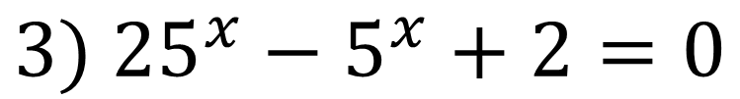
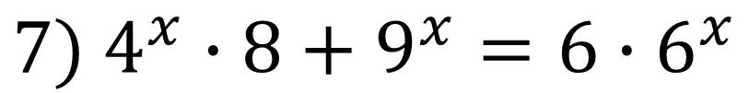
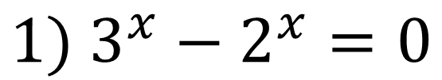
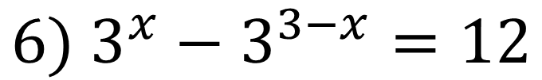
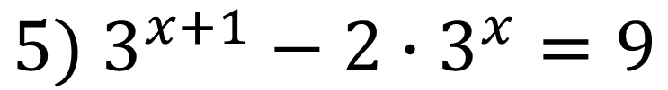
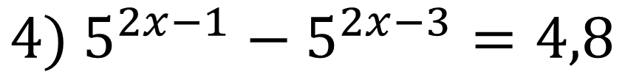
ОПРЕДЕЛИТЬ МЕТОД РЕШЕНИЯ ПОКАЗАТЕЛЬНОГО УРАВНЕНИЯ
$$1) 3^{x}−2^{x}=0$$
(метод деления)
(метод введения новой переменной)
$$3) {25}^{x}−5^{x}+2=0$$
(метод вынесения общего множителя)
$$4) 5^{2x−1}−5^{2x−3}=4,8$$
(метод вынесения общего множителя)
$$5) 3^{x+1}−{2∙3}^{x}=9$$
$$6) 3^{x}−3^{3−x}=12$$
(метод введения новой переменной)
$$7) 4^{x}∙8+9^{x}=6∙6^{x}$$
(метод деления)

Slide 19
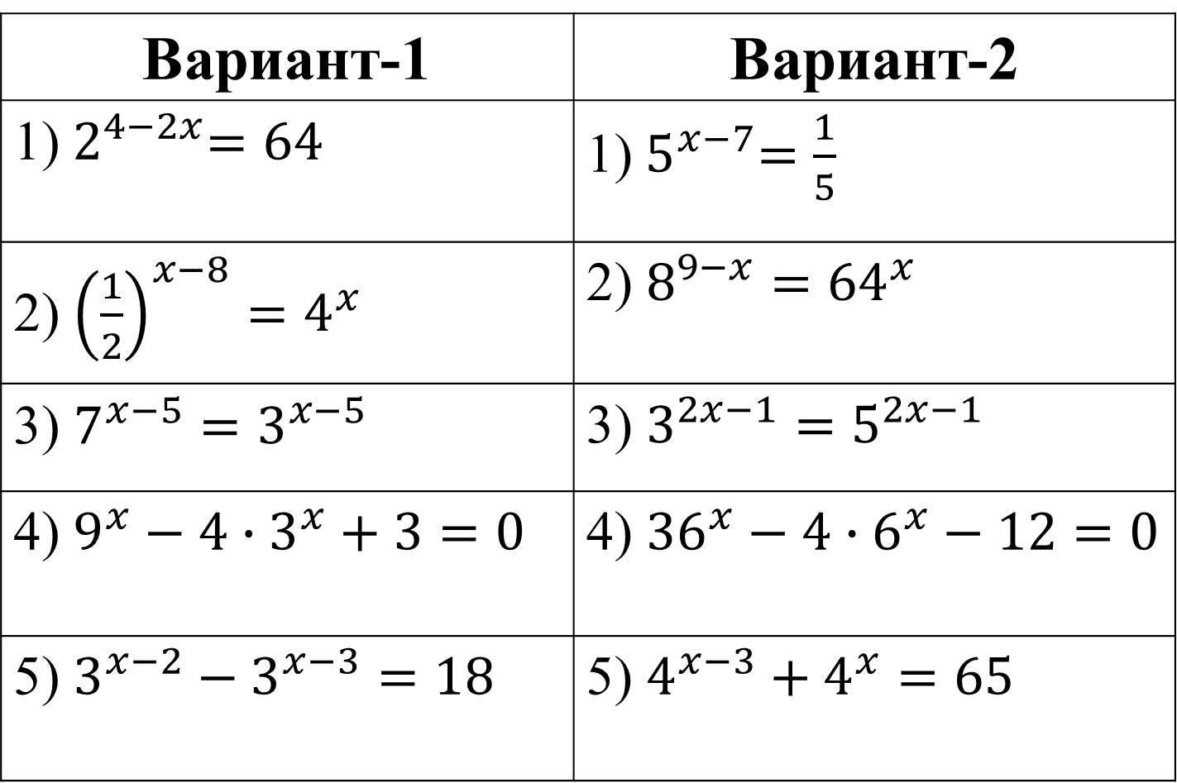
Самостоятельная работа
Решите показательные уравнения:
Вариант-1 | Вариант-2
1)${ 2}^{4−2x}=64$ | 1)${ 5}^{x−7}=\frac{1}{5}$
2) ${\left(\frac{1}{2}\right)}^{x−8}=4^{x}$ | 2) $8^{9−x}={64}^{x}$
3) $7^{x−5}=3^{x−5}$ | 3) $3^{2x−1}=5^{2x−1}$
4) $9^{x}−4∙3^{x}+3=0$ | 4) ${36}^{x}−4∙6^{x}−12=0$
5) $3^{x−2}−3^{x−3}=18$ | 5) $4^{x−3}+4^{x}=65$

Slide 20
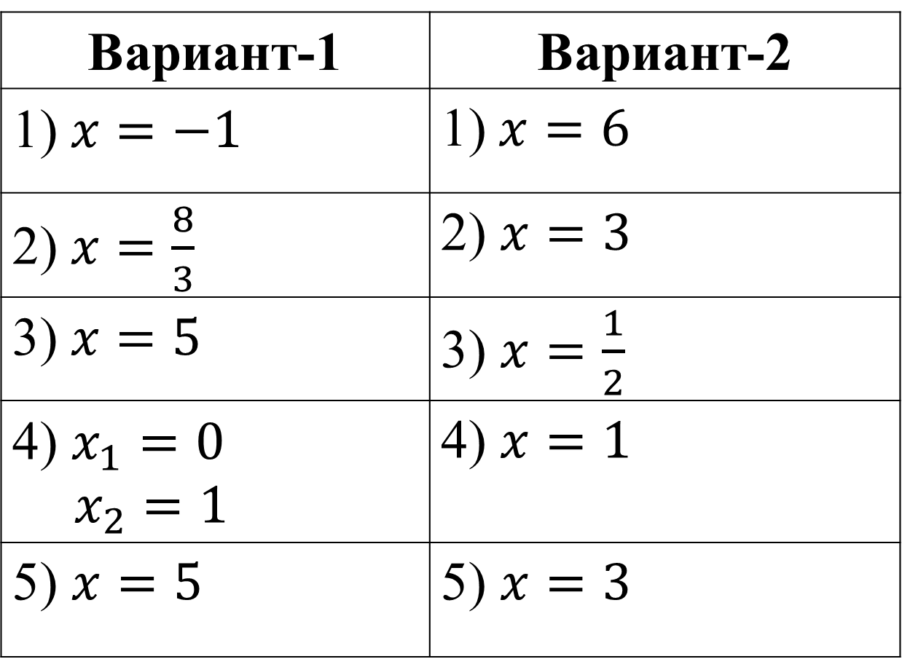
ОТВЕТЫ
Вариант-1 | Вариант-2
1)$x=−1$ | 1) $x=6$
2)$x=\frac{8}{3}$ | 2) $x=3$
3)$x=5$ | 3) $x=\frac{1}{2}$
4) $x_{1}=0$ $x_{2}=1$ | 4) $x=1$
5) $x=5$ | 5) $x=3$

Slide 21
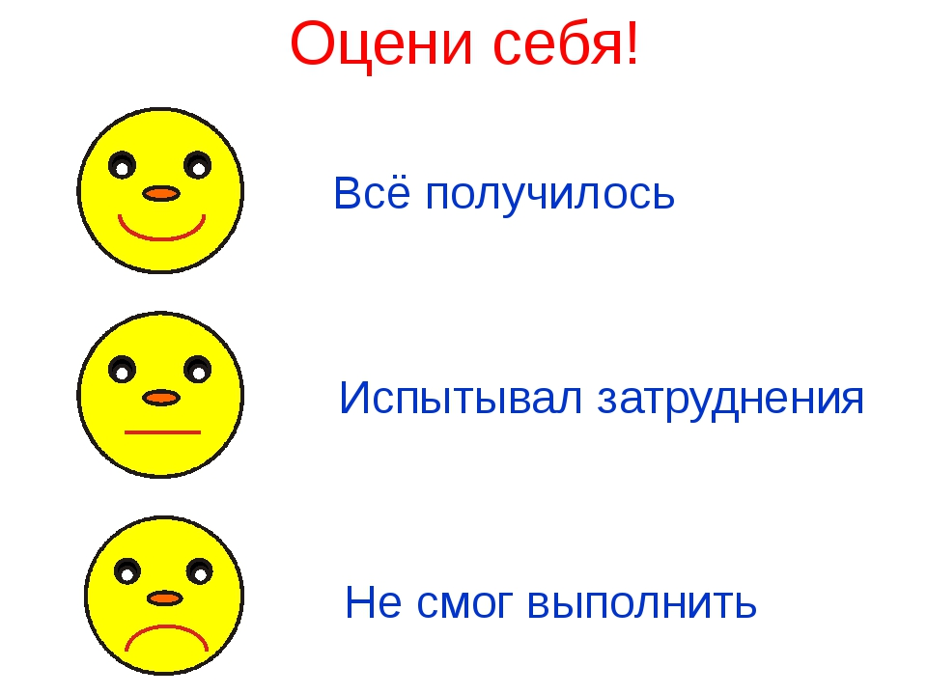

Slide 22
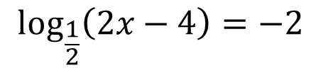


Тема: Методы решения логарифмических уравнений
Логарифмическое уравнение – уравнение, содержащее переменную x в основании и/или аргументе логарифма.
Например:
$$\log_{\frac{1}{2}}\left(2x−4\right)=−2$$
$$\log_{3}^{2}x−2\log_{3}{x−3=0}$$
$$\log_{x^{2}}{16−\log_{\sqrt{x}}{7}=2}$$

Slide 23
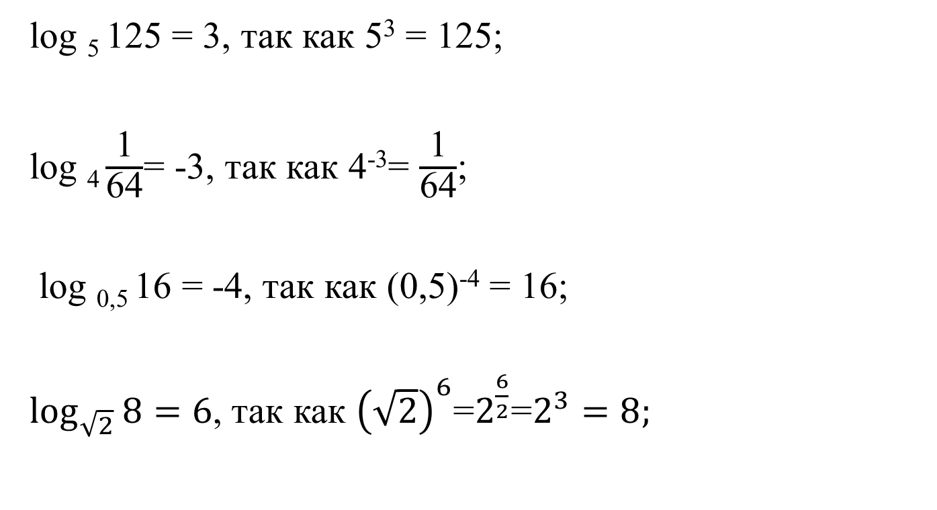
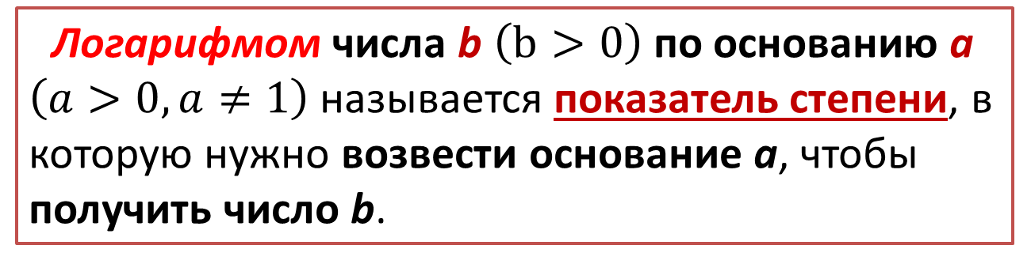
ПОВТОРЕНИЕ
Что называется логарифмом положительного числа b?
Логарифмом числа b $\left(b>0\right)$по основанию a $\left(a>0, a≠1\right)$называется показатель степени, в которую нужно возвести основание a, чтобы получить число b.

Slide 24
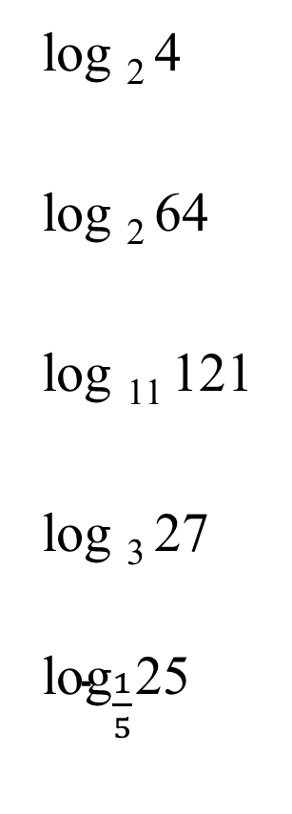
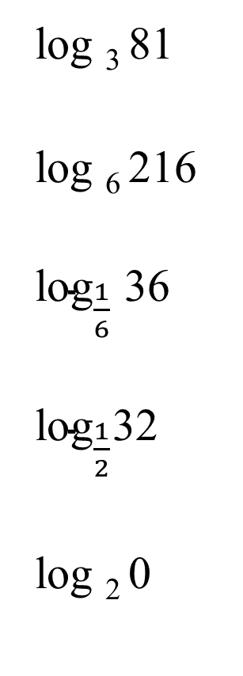
Вычислить устно
log ₄ 1
log ₂ 2
log ₂ 64
log ₁ 2
log ₃ -1
=0
=4
log ₂ 4
log ₂ 64
log ₁₁ 121
log ₃ 27
${\text{log}}_{\frac{1}{5}}$25
log ₃ 81
log ₆ 216
${\text{log}}_{\frac{1}{6}}$ 36
${\text{log}}_{\frac{1}{2}}$32
log ₂ 0
=2
=6
=1
=3
=6
=-2
=2
не сущ.
=-5
=3
=-2
не сущ.
не сущ.

Slide 25



ЗАПОЛНИТЬ ПРОПУСКИ
log… 16 = 4 log₂ … = 3
log… = -5 $2^{\log_{2}{5}}$= …
3^{log3…} = 8 log₃ …= -4
5^{log…4} = 4
8
2
5
2
$$\frac{1}{81}$$
8
5

Slide 26
Операцию нахождения логарифма числа называют
логарифмированием.
log ₁₁ 121=x
x=2
Операцию нахождения числа по данному логарифму называется
потенцированием.
log ₁₁ X=2
X=121

Slide 27












Основные свойства логарифмов
При любом a > 0 (a ≠ 1) и любых положительных b и c, для любого действительного p выполнены равенства:
$${1) log}_{a}\left(b∙c\right)=$$
$$\log_{a}{b+\log_{a}{c}}$$
2) $\log_{a}{\frac{b}{c}=}$
$$\log_{a}{b−\log_{a}{c}}$$
$${3) log}_{a}{b^{p}=}$$
$$p∙\log_{a}{b}$$
$${4) log}_{a}{1=}$$
$$0$$
$${6) a}^{\log_{a}{b}}=$$
$$b$$
$${5) log}_{a}{a=}$$
$$1$$

Slide 28
Методы решения логарифмических уравнений
Логарифмические уравнения
Метод функционально-графический
Метод логарифмирования
По определению
Метод введения новой переменной
Метод потенцирования

Slide 29


Slide 30









По определению
Уравнение вида $\log_{a}{x=b \left(a>0, a≠1,b>0\right) }$
имеет решение $x=a^{b}$
Задание: Решите логарифмические уравнения
1.
$$\log_{5}\left(4+x\right)=2$$
$$ОДЗ:4+x>0$$
$x>−4$
$$4+x=5^{2}$$
$$4+x=25$$
$$x=21$$
$21>−4$
$Ответ:x=2$1

Slide 31

Метод потенцирования
Под потенцированием понимается переход от равенства, содержащего логарифмы, к равенству, не содержащему их: если $\log_{a}f\left(x\right)=\log_{a}g\left(x\right),$то$f\left(x\right)=g\left(x\right)$, $f\left(x\right)$>0, $g\left(x\right)$>0, $a$>0, $a≠1$
2.
$$\lg\left(2x^{2}−4x+12\right)=lgx+lg⁡(x+3)$$

Slide 32


Метод введения новой переменной
$$\log_{a}^{2}x+\log_{a}x+c=0$$
$$−уравнение квадратного вида$$
Уравнения решаются методом введения новой переменной и переходу к обычному квадратному уравнению
Задание: Решите логарифмические уравнения
3.

Slide 33


Метод логарифмирования
Данный метод применяется, если в уравнении переменная содержится в основании и показателе степени.
Логарифмировать можно по любому основанию, не содержащее переменную. Если в уравнении встречается логарифм, то логарифмируют по тому же основанию.
4.
$x^{\log_{2}{x}}$=16
5.
$x^{1−\log_{5}{x}}$=0,04

Slide 34

Решить самостоятельно
1) $\log_{2}\left(x^{2}+4x+3\right)=3$
2) $\log_{5}\left(7−x\right)= \log_{5}\left(3−x\right)+1$
3)$\log_{2}^{2}x−5\log_{2}{x}+6=0$
4) $x^{\log_{3}{x^{2}}}=3x$
5) $\log_{8}{2^{8x−4}=4}$

Slide 35


